Slide 1
ZIKA
Emergência internacional
Apresentação CEFET, 30/3/2016
Liliana Lugarinho e Liliane Penello
EBBS/IFF/Fiocruz

Slide 2
Aedes aegypt – “o odioso do Egito”
Aedes (Stegomyia) aegypti (aēdēs do grego "odioso" e ægypti do latim "do Egipto") é a nomenclatura taxonômica para o mosquito que é popularmente conhecido como mosquito-da-dengue ou pernilongo-rajado, uma espécie de mosquito da família Culicidae proveniente da África.
Atualmente distribuído por quase todo o mundo, especialmente em regiões tropicais e subtropicais, é dependente da concentração humana no local para se estabelecer.
O mosquito está bem adaptado ao domicílio humano, onde consegue reproduzir-se e pôr os seus ovos em pequenas quantidades de água parada, não só limpas mas também aquelas com altos níveis de poluição, como esgoto.
As larvas são sensíveis à luz, o que faz com que se desenvolvam bem em águas turvas.
As fêmeas, para realizar a hematofagia, podem percorrer até 2 500 m.
É considerado vector de doenças graves, como dengue, febre amarela, febre zica e chikungunya.
O controle das suas populações é considerado assunto de saúde pública

Slide 3
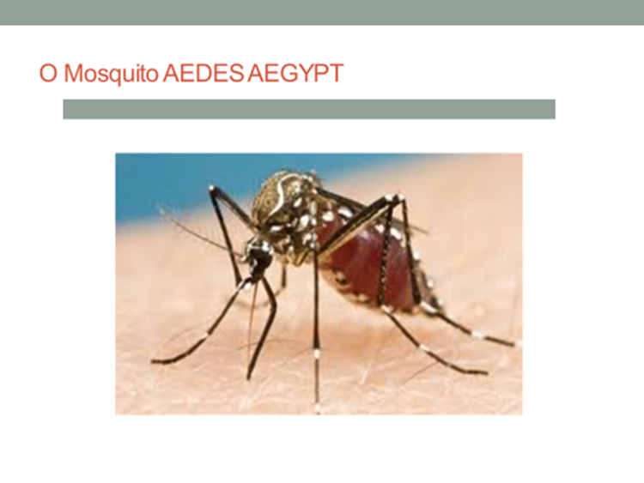

Slide 4
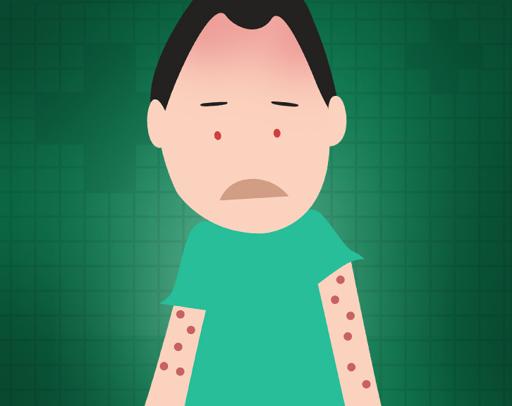
ZIKA

Slide 5
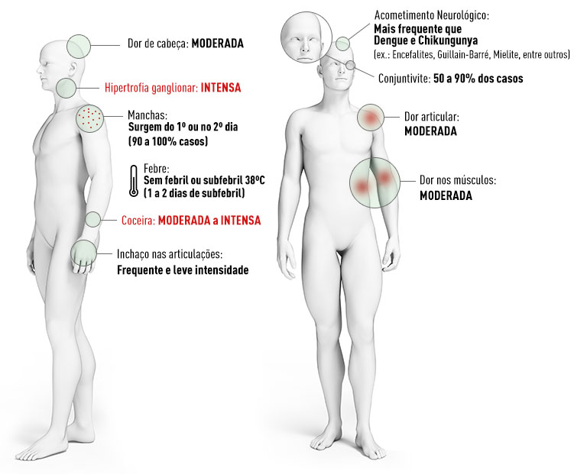

Slide 6
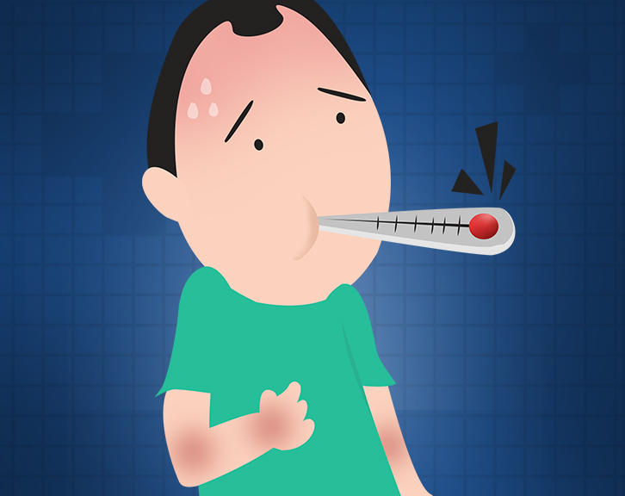
CHIKUNGUNYA

Slide 7
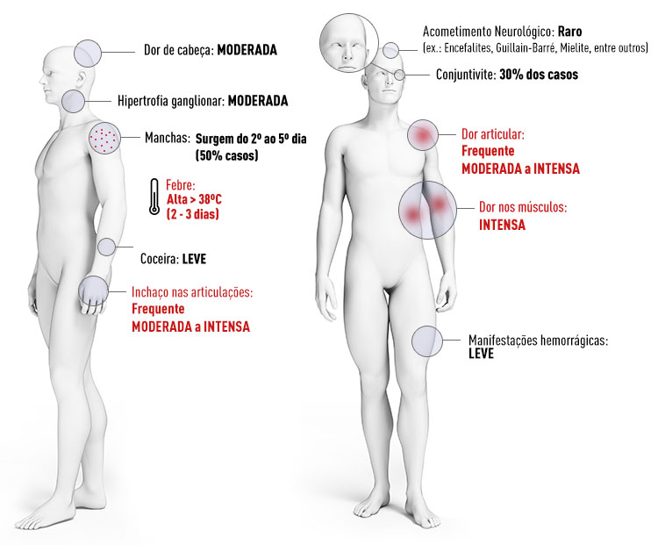

Slide 8
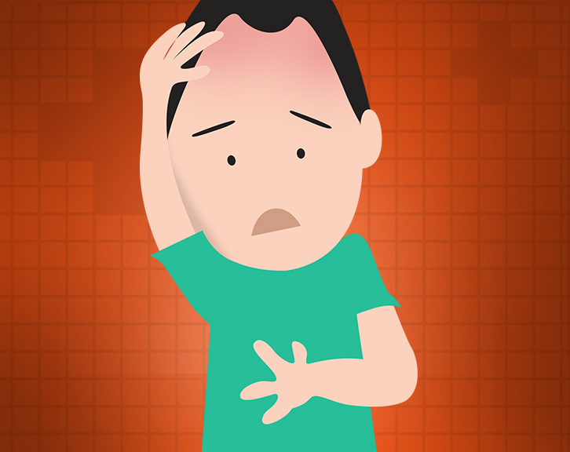
DENGUE

Slide 9
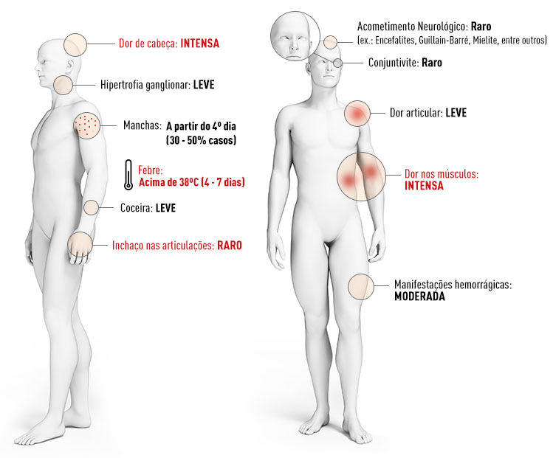

Slide 10
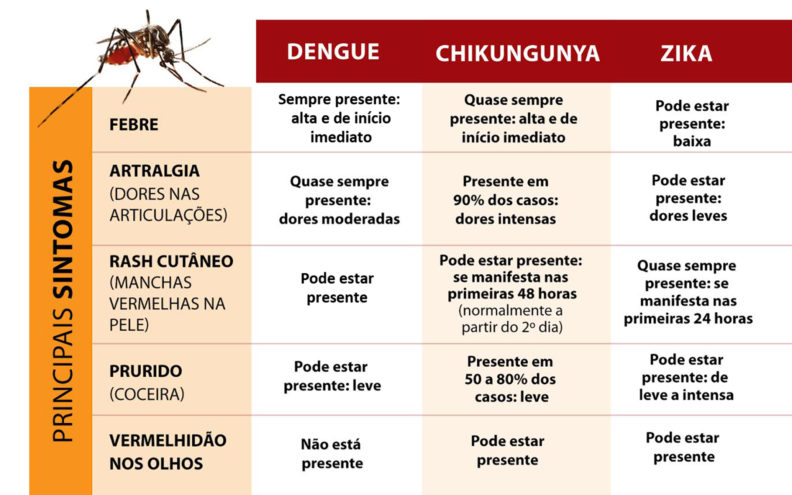

Slide 11
ZIKA vírus
O Zika é um RNA vírus, do gênero Flavivírus, família Flaviviridae. Até o momento, são conhecidas e descritas duas linhagens do vírus: uma Africana e outra Asiática.
Estudos recentes confirmam que a atual epidemia no Brasil é da linhagem asiática.

Slide 12
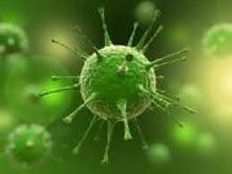
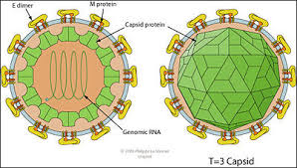
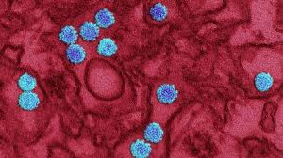
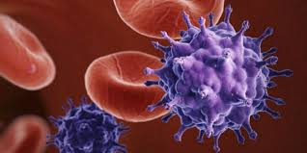
ZIKA VIRUS

Slide 13
Histórico
Por que se sabe tão pouco a respeito do zika?
1947
Um grupo iniciou uma pesquisa com macacos em Uganda, na África, para estudar o ciclo silvestre da febre amarela. Um dos animais apresentou sintomas da doença e, para surpresa dos pesquisadores, as amostras de sangue indicaram a presença de um vírus desconhecido.
Esse novo agente foi batizado com o nome da floresta onde esse macaco vivia : Zika Forest.

Slide 14
Histórico
Por que se sabe tão pouco a respeito do zika?
1952
Surgem os primeiros relatos de humanos infectados.
Por décadas, o vírus ficou restrito a comunidades rurais da África e do Sudeste Asiático, além de não apresentar quadros clínicos severos. Pouco depois os sintomas desapareciam

Slide 15
Histórico
Por que se sabe tão pouco a respeito do zika?
2007
Houve um surto de zika nas Ilhas Yap, na Micronésia, e a doença passou a ser mais estudada, até porque essa região do Pacífico tem muitas conexões com a Europa.

Slide 16
Histórico
Por que se sabe tão pouco a respeito do zika?
2013 e 2014
Surge a maior epidemia na Polinésia francesa, Nova Caledônia, Ilhas Cook e na Ilha de Pascoa(Chile).

Slide 17
Histórico
Brasil
2013 e 2014
Análises mostram uma única introdução do vírus ZIKA para as Américas ; estima-se que ocorreu entre maio-dezembro de 2013, mais de 12 meses antes da detecção de vírus ZIKA no Brasil.
A data estimada de origem coincide com um aumento no número de passageiros (Copa das Confederações) aéreos para o Brasil a partir de áreas endêmicas de vírus ZIKA e, com surtos notificados em ilhas do Pacífico.

Slide 18
Histórico
Brasil
Final de 2014
Verificou-se no Nordeste, em especial no Rio Grande do Norte, a ocorrência de muitos casos de “dengue” com características diferentes daquelas que conhecíamos.
Logo de início, os pacientes apresentavam manchas vermelhas no corpo, que coçavam muito, mas sem as dores acentuadas da dengue ou a febre alta característica.

Slide 19
Histórico
Brasil
Abril de 2015
Gúbio Soares Campos, virologista da Universidade Federal da Bahia, identificou o zika
Pouco depois, surgiram os primeiros casos de associação de Guillain-Barré com o vírus que é uma resposta autoimune do corpo diante de processos infecciosos, levando à paralisação dos músculos.
Então emergiram os casos de microcefalia. As mães relatavam quase sempre a mesma história: durante a gestação, manifestaram sintomas do zika.
As suspeitas dessa correlação só cresceram, até que os laboratórios começarem a confirmar o diagnóstico de zika em mulheres grávidas cujos bebês estavam com microcefalia.

Slide 20
O vírus zika é capaz de ultrapassar a barreira placentária...
Estamos diante de uma epidemia de zika congênita, de mãe para filho, cuja expressão de maior gravidade é atualmente a microcefalia, mas que não é a única e talvez não seja a mais frequente.

Slide 21
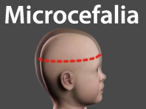

Slide 22
Microcefalia
A microcefalia era, até meados do ano passado, uma doença considerada rara no Brasil e no mundo. O número de casos no Brasil explodiu a partir de Agosto/2015, meses depois de uma epidemia de ZIKA no Nordeste. Exames feitos em bebês e fetos com a má-formação reforçaram a tese de que o aumento de casos é causado pela transmissão vertical — da mãe para o bebê, na gestação.

Slide 23
Microcefalia
O diagnóstico da microcefalia não é só a avaliação do perímetro encefálico. Para considerar o tamanho da cabeça do bebê, é preciso observar o momento em que este bebê nasceu. Se ele é prematuro, terá um perímetro encefálico menor, mas também terá um menor comprimento.

Slide 24
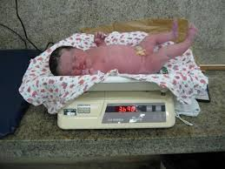
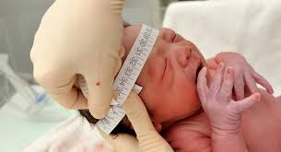
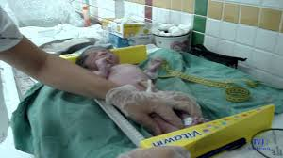

Slide 25
Microcefalia
É preciso considerar a relação entre a curva do perímetro encefálico, a curva do peso e a curva da estatura da criança; observar se existe a proporção entre o rostinho do bebê e o crânio, ou seja, se não está sobrando pele sobre o crânio, que são elementos que vão ajudar nesse diagnóstico. Além disso, é preciso realizar o exame neurológico e muitas vezes no primeiro exame já é possível observar algumas alterações do desenvolvimento desse bebê.
Ele é mais hipertônico do que deveria ser, às vezes é um pouco mais alheio.

Slide 26
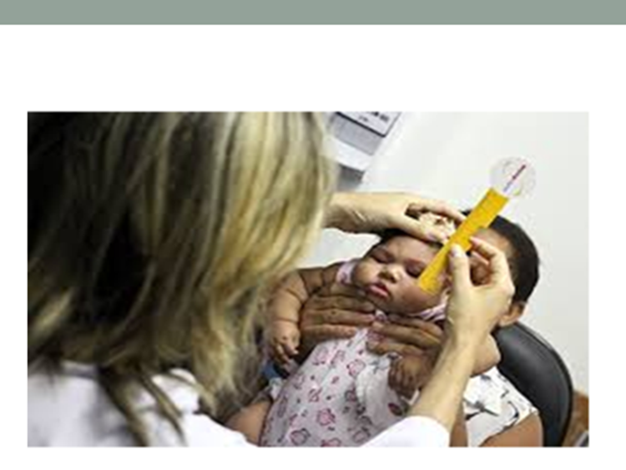

Slide 27
Microcefalia
O Brasil pode acumular 15 mil casos até o fim de 2016, estima o infectologista Rivaldo Venâncio, diretor da Fundação Oswaldo cruz (Fiocruz) em Mato Grosso do Sul.
Além disso, alerta o especialista, há numerosos casos de bebês expostos ao zika que nascem com o cérebro em tamanho normal, mas depois apresentam alterações congênitas, como problemas oculares e auditivos
( síndrome de zika congênita).

Slide 28
Microcefalia
Estamos assistindo à chegada de uma geração de bebês que necessitam de cuidados intensos para sua melhor qualidade de vida.
Será necessária assistência para essas crianças, e também levar em conta o impacto para a família e a necessidade de assistência à mesma.

Slide 29
Microcefalia
O bebê pode apresentar retardo mental, paralisia cerebral, epilepsia, atraso no desenvolvimento global.
Existem diversas manifestações clínicas do acometimento cerebral, levando a diferenças em relação ao prognóstico dessas crianças.
Algumas crianças podem desenvolver um grau de microcefalia pequeno e que não tem nenhum acometimento cerebral.

Slide 30
Síndrome zika congênita
Pesquisadores destacam que os estudos ainda possuem muito mais questionamentos do que respostas sobre a doença. No entanto, os estudos realizados até o momento mostram que o vírus da zika pode causar várias outras lesões cerebrais, e não somente a microcefalia. Em casos mais graves, as lesões podem gerar alterações em outros órgãos.
"A infecção pelo vírus da zika pode causar uma série de alterações cerebrais, não apenas a microcefalia. Nos casos mais graves, os bebês podem nascer natimortos. A criança pode nascer com o perímetro normal do cérebro e ter alguma alteração. Foram registradas alterações no tálamo, no desenvolvimento do cerebelo, alterações no córtex cerebral, entre outros problemas", afirmou o virologista Amilcar Tanuri.

Slide 31
Investigação diagnóstica
O objetivo principal da investigação é confirmar o diagnóstico de microcefalia congênita, afastando a possibilidade de um falso positivo (uma criança sadia com PC menor que o parâmetro definido), tendo em vista não existir tratamento específico para a infecção pelo vírus Zika, e nem mesmo para a microcefalia.
Além disso, objetiva excluir outras etiologias para a microcefalia que tenham tratamento como, por exemplo, a toxoplasmose e a infecção pelo citomegalovírus.

Slide 32
A confirmação de microcefalia relacionada ao vírus Zika durante a gestação
Caso confirmado de feto com alterações pós-infecciosas no SNC relacionadas ao vírus Zika:
Feto com alterações no SNC características de infecção congênita identificada por exame de imagem e relato de exantema na mãe durante gestação, excluídas outras possíveis causas, infecciosas e não infecciosas.

Slide 33
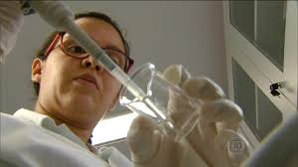
Investigação laboratorial
Triagem infecciosa (sorologias) devem ser coletadas amostras de:
sangue do cordão umbilical (3 ml);
placenta (3 fragmentos de dimensões de 1cm3 cada);
líquido cefalorraquidiano do RN (1 ml);
sangue da mãe (10 ml).

Slide 34
Exames de imagem
Os seguintes exames são indicados:
Ultrassonografia transfontanela (US-TF), como primeira opção de exame de imagem, sempre que disponível, considerando que a tomografia computadorizada envolve alta carga de radiação (equivalente a 70-100 exames radiográficos) e que sua realização em RN com frequência exige sedação;
Tomografia de crânio (TCC), sem contraste, para RN cujo tamanho da fontanela impossibilite a US-TF e para aqueles em que, após os exames laboratoriais e a US-TF, persista dúvida.

Slide 35
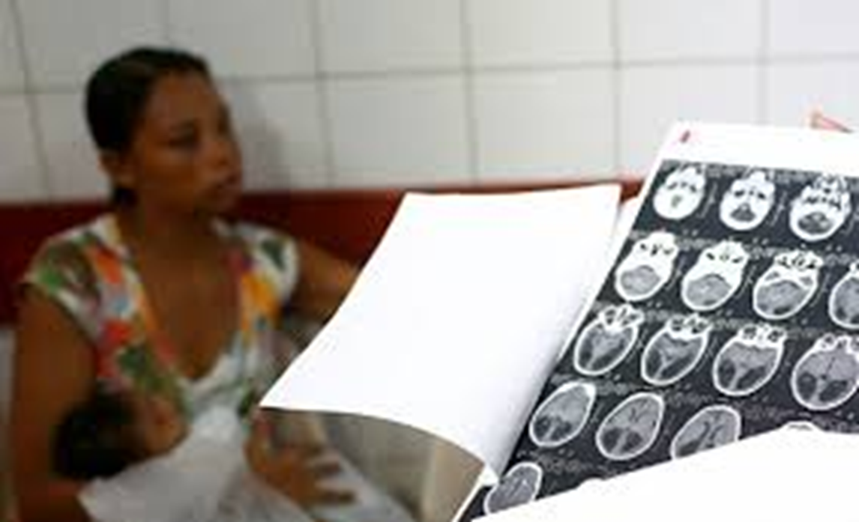
Exames de imagem
Os achados são inespecíficos de uma encefalite com destruição cerebral e microcefalia por perda tecidual, com imagens de calcificações, dilatação ventricular, atrofia cerebral, lisencefalia, entre outras.

Slide 36
“Teste da Orelhinha”
A Triagem Auditiva Neonatal também conhecida como “Teste da Orelhinha”, deve ser realizada, preferencialmente, nos primeiros dias de vida (24h a 48h), ainda na maternidade.
Caso o estabelecimento de saúde não tenha o equipamento para realizar o Potencial Evocado Auditivo de Tronco Encefálico (PEATE), deve-se encaminhar o bebê para um serviço de referência mais próximo (Centro Especializado em Reabilitação com modalidade auditiva ou Centro de Reabilitação Auditiva na Alta Complexidade), no máximo até o primeiro mês de vida, exceto quando a saúde da criança não permita a realização do exame.
A presença de microcefalia é um indicador de risco para perda auditiva (IRDA).

Slide 37
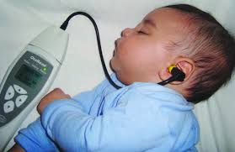

Slide 38
“Teste da Orelhinha”
Portanto, para as crianças com microcefalia, deve-se realizar o PEATE como primeira escolha devido a maior prevalência de perdas auditivas retrococleares não identificáveis por outros exames.
Não deverá ser realizado naquelas crianças que apresentem malformação na orelha (mesmo que unilateral). Estas deverão ser encaminhadas diretamente para um serviço de referência para a realização de diagnóstico otorrinolaringológico e audiológico, conforme as Diretrizes de Atenção da Triagem Auditiva Neonatal.

Slide 39
“Teste do Olhinho”
Faz parte do exame físico do recém-nascido ainda na maternidade, contemplando a inspeção o Teste do Reflexo Vermelho (TRV) da retina, por meio de feixe de luz.
O TRV pode ser realizado nas maternidades, nos Centros Especializados em Reabilitação - CER (com modalidade visual) e nos serviços especializados em oftalmologia.
Uma vez detectada qualquer alteração no teste do olhinho, o bebê deverá ser encaminhado para a realização do diagnóstico em serviço especializado em reabilitação com modalidade visual ou para serviços especializados em oftalmologia, conforme as Diretrizes de Atenção à Saúde Ocular na Infância

Slide 40
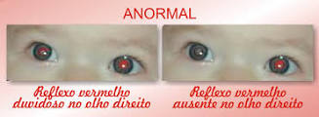
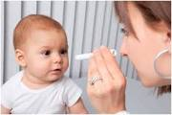

Slide 41
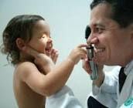
Exame do Fundo de Olho
Exame do Fundo de Olho (fundoscopia): deve-se proceder ao exame do fundo de olho para auxiliar no diagnóstico diferencial de infecções congênitas, como sífilis, toxoplasmose e citomegalovírus, que pode ser realizado após a alta da criança.

Slide 42
Acompanhamento
Todos os bebês com confirmação de microcefalia devem manter as consultas de Puericultura na Atenção Básica
A vinculação com a Unidade Básica de Saúde é fundamental para este acompanhamento, mesmo que a criança necessite ser acompanhada em serviço especializado.
O atendimento na Atenção Básica e na Atenção Especializada, de forma compartilhada, faz com que essas crianças sejam mais bem assistidas e as famílias amparadas.

Slide 43
Acompanhamento
Além de serem acompanhados por meio da puericultura, também devem ser encaminhados para estimulação precoce.
Devem buscar serviço de reabilitação (Centro Especializado de Reabilitação, Centro de Reabilitação em Medicina Física, Centro de Reabilitação Física – nível intermediário, Serviço de Reabilitação Intelectual); cuidados por fisioterapeuta, fonoaudiólogo ou terapeuta ocupacional do NASF ou vinculados às equipes da Atenção Básica; ou em Ambulatório de Seguimento de Recém-Nascido de Risco.

Slide 44
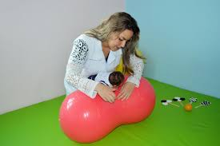

Slide 45
Acompanhamento
Uma vez que a microcefalia tenha sido diagnosticada, será necessário cuidar do bebe nas suas necessidades:
fisioterapia: se ele estiver mais rígido, se estiver evoluindo com atraso no desenvolvimento;
fonoaudiologia se tiver dificuldade para engolir;
terapia ocupacional para ensinar ao bebê para que servem os movimentos que a fisioterapia vai ajudar a desenvolver;
fisioterapia respiratória para que ele possa respirar melhor;
neuropediatria porque ele pode desenvolver crises convulsivas.
Dependendo do acometimento, vai precisar de maior ou menor suporte.

Slide 46
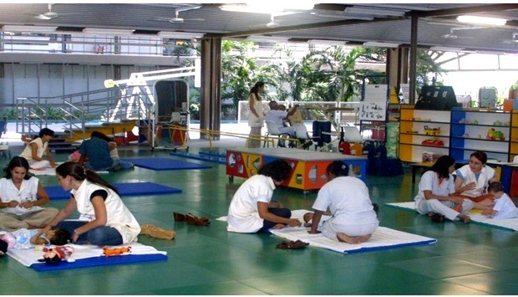

Slide 47
Acompanhamento
A equipe de saúde deve estar sensibilizada a acolher a gestante com caso suspeito e suas angústias, dúvidas e medos, por meio de uma escuta qualificada, sem julgamento nem preconceitos, que permita à mulher falar de sua intimidade com segurança.
Quando necessário, as equipes de Saúde da Família podem solicitar o apoio matricial dos profissionais de saúde mental, por intermédio do Núcleo de Apoio à Saúde da Família (NASF) ou de outros profissionais de saúde mental do município

Slide 48
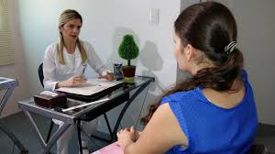
O valor da escuta no cuidado aos cuidadores

Slide 49

Sobre o futuro saudável de brasileirinhas e brasileirinhos e do nosso país
O desenvolvimento físico, socioemocional e cognitivo na primeira infância (0 a 6 anos) determina de forma decisiva as oportunidades na vida de uma pessoa, suas chances de gozar de boa saúde e aquisição de competências favorecendo as oportunidades de trabalho, convívio social, criatividade e bem estar!
Do futuro bem construído hoje, crescem as esperanças de um Brasil sustentável!
Com esta certeza, a Estratégia Brasileirinhas e Brasileirinhos Saudáveis ( EBBS), Instituto Fernandes Figueira, Fiocruz, trabalha pela produção e promoção de saúde das crianças brasileiras!
Venha nos conhecer!!!!
Obrigada pela Atenção!!!
http://www.ebbs.iff.fiocruz.br/ebbs/

